Slide 1
Jaaroverzicht Lochsprinters
2011

Slide 2
Bowlen

Slide 3
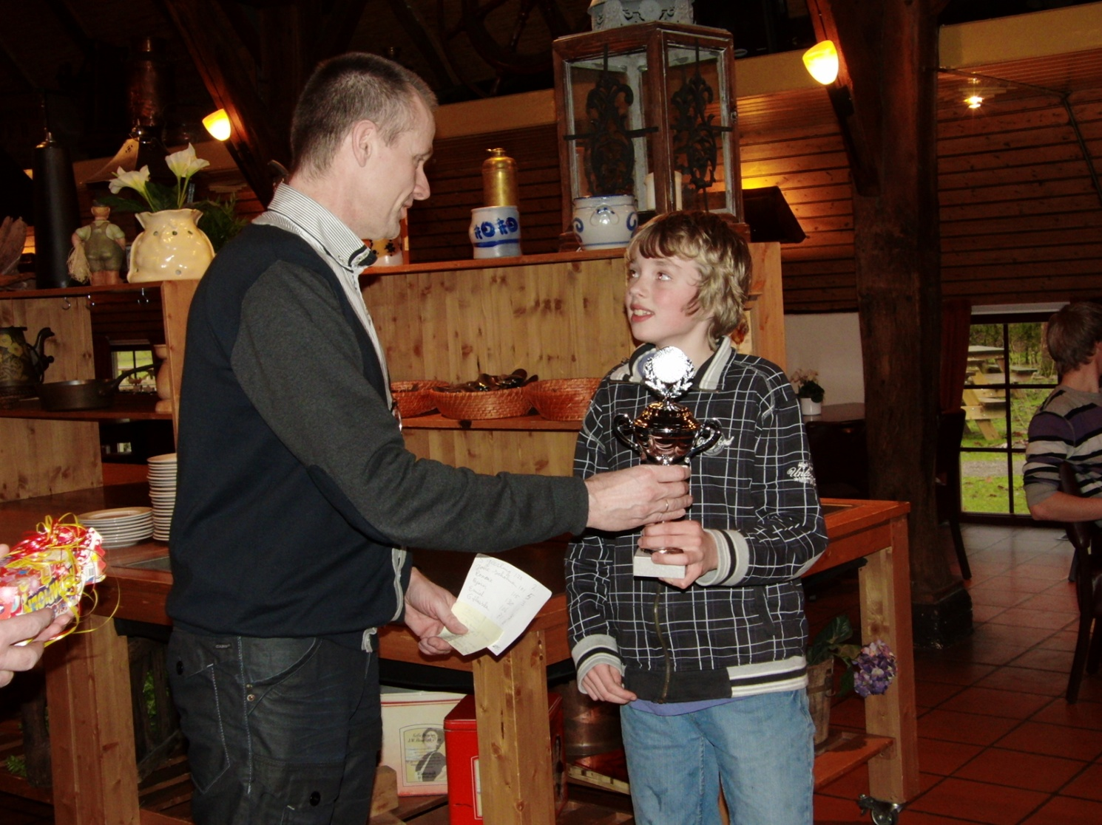
Oliebollen kampioen

Slide 4
Rieks Dubbink doorzetters bokaal

Slide 5
Willem Baan bokaal

Slide 6
Flink aan trainen in de sportschool

Slide 7
Ook de voorzitter doet volop mee

Slide 8
Winter training in Dalfsen

Slide 9
Buiten 20 cm sneeuw , binnen lekker trainen

Slide 10
Baan onderhoud

Slide 11
De nieuwe sponsor met de wedstrijd tent

Slide 12
Enduro Raalte 26 maart

Slide 14
Openings wedstrijd Nijverdal 2 april
Notes:
Vele Lochsprinters aanwezig op de eigen crossbaan

Slide 15
Van klein tot groot op het podium

Slide 16
Startrace Hengelo

Slide 17
De jeugd is goed aanwezig op het podium

Slide 18
PK midden Nederland , Nijkerk 16-04

Slide 19
Grote bulten in Nijkerk

Slide 20
Ook Bjorn is al goed in vorm

Slide 21
Thijs mooie 2e plaats

Slide 22
Jeroen knap 3e

Slide 23
De gebroeders Hoogland naast elkaar 2e en 3e

Slide 24
PK Brabant Ammerzoden 23 april

Slide 25
De top van Nijverdal is weer aanwezig

Slide 26
Bjorn probeert even 10 meter te springen

Slide 27
Een mooi plekje voor de snackar

Slide 28
En Thijs kampioen van Brabant

Slide 29
Dyon 2e en Robin 4e

Slide 30
Regio 1a Raalte 7 mei

Slide 31
In de open klasse werden meteen de bekers al weer opgehaald

Slide 32
PK Gelderland ,Apeldoorn 14 mei

Slide 33
En weer van die grote bulten

Slide 34
Recht of scheef , als er maar gesprongen word

Slide 35
Ook Robin goed in vorm

Slide 36
Luke mooi 2e

Slide 37
Thijs alweer op het podium nu 3e

Slide 38
Jeroen ook weer in vorm , weer 3e

Slide 39
Regio 2a Klazienaveen 21 mei

Slide 40
Op de nieuwe crossbaan

Slide 41
Een felle strijd in de open klasse om de grootste beker.

Slide 42
PK Overijssel Raalte 28 mei

Slide 43
Het hele medical team is aanwezig.

Slide 44
Jasper heeft er ook zin in.

Slide 45
Luke Overijssels kampioen

Slide 46
Ook bij de cruisers een mooi podium

Slide 47
Kevin alweer op het podium nu mooi 3e

Slide 48
Thijs en Rick knap 2e en 3e en Manu 6e

Slide 49
Regio 3a Nijverdal 4 juni

Slide 50
Even showen voor de camera

Slide 51
Het word wel erg rood aan het starthek

Slide 52
NK Appingedam zaterdag 11 juni

Slide 53
Voor de wedstrijd is de hoofdprijs al binnen.

Slide 54
Kevin 2e en Luke 3e

Slide 55
De 2e dag heel wat Lochsprinters aanwezig op het NK

Slide 56
Ook de oud voorzitter komt even kijken naar onze talenten

Slide 57
Rick mooi 3e op zijn eerste NK

Slide 58
Thijs ook 3e .

Slide 59
Harrie op de fiets in Ommen bij regio 4a

Slide 60
Het weer was minder.

Slide 61
Regen of wind het maakt niet uit als ze maar kunnen fietsen

Slide 62
NCK Nunspeet, de tent werd de hele dag gebruikt om te schuilen voor de regen

Slide 63
Met een grote groep aanwezig om te strijden voor beste club van Nederland

Slide 64
Maar helaas , verder dan plaats 9 zijn we niet gekomen

Slide 65
Oorzaak : hele fam. Hoogland gecrasht in de finale.

Slide 66
De supporters van Nijverdal op de tribune bij de combi in Baarn

Slide 67
Rieks controleert even het materiaal .

Slide 68
Jeffrey al in topvorm voor de volgende dag.

Slide 69
Zo, die al vast binnen (mijn eerste vandaag)

Slide 70
En na de 5e regio in Hengelo werden de bekers uitgedeeld

Slide 71
Zo hoort het , het hele podium voor de Lochsprinters.

Slide 72
Allemaal regio kampioen , gefeliciteerd!!

Slide 73
Op naar de bbq , maar wel op de luie fiets .

Slide 74
De ouders ook maar even een wedstrijdje fietsen.

Slide 75
Wat een geweldig podium bij de dames.

Slide 76
Ook de heren gingen met grote bekers naar huis.

Slide 77
En de muziek werd door de jeugd verzorgd

Slide 78
In de vakantie maar even naar Tiel voor een wedstrijdje

Slide 79
Heel Nijverdal is aanwezig

Slide 80
En grote bekers mee naar huis.

Slide 81
Startrace Nijverdal 3 september

Slide 82
Vele Lochsprinters aanwezig

Slide 83
En meteen het hele podium voor Nijverdal

Slide 84
PK Putten 10 september.

Slide 85
In de training maar direct de grote springen.

Slide 86
Wel zweten na een rondje fietsen.

Slide 87
Even weer een showtje voor de cameraman.

Slide 88
Maar ook de bekers maar weer mee nemen naar Nijverdal.

Slide 89
En Dyon Kampioen van de Veluwe.

Slide 90
De gebroeders aanwezig op regio 1b in Klazienaveen

Slide 91
Ook de jongeren komen al met de wielen los.

Slide 92
En grote broer op het hoogste blokje.

Slide 93
Scholen cross 2011

Slide 94
Vele kinderen aanwezig om te strijden voor de wissel bokaal

Slide 95
Wat waren ze blij met een beker.

Slide 96
PK Groningen : met een mooie attentie.

Slide 97
Ook een nieuwe crossbaan met grote bulten

Slide 98
En mooie combochten

Slide 99
En Teun voor het eerst kampioen

Slide 100
Priscilla ook kampioen.

Slide 101
Regio 2b Haaksbergen

Slide 102
Een felle strijd op de baan

Slide 103
En meteen maar weer gescoord in de openklasse

Slide 104
PK Twente Hengelo 8 oktober

Slide 105
Kyano een mooie 3e plaats

Slide 106
Kevin ook 3e

Slide 107
Rick knap 2e.

Slide 108
En Teun mooi 3e.

Slide 109
Fietscross clinic bij de Lochsprinters

Slide 110
Er werd aandachtig geluisterd naar Jeffrey

Slide 111
En met een mooi certificaat naar huis.

Slide 112
Regio 3b Schoonebeek 15 oktober

Slide 113
Binnenbocht of buitenbocht , als je maar snel bent.

Slide 114
Ook hier werd weer hoog gesprongen.

Slide 115
En Tom mocht de grootste gehaktbal ophalen want hij won de open cruiser

Slide 116
PK Drenthe Schoonebeek 22 oktober

Slide 117
Niek en Cas gaan ook op volle snelheid over de crossbaan.

Slide 118
Kevin 2e en Luke 6e.

Slide 119
En Priscilla knap 2e.

Slide 120
Vol gas in Ommen bij regio 4b

Slide 121
Allemaal even kijken of Jeroen de 6e haalt.

Slide 122
Kiek em goan.

Slide 123
Ik blijf de hele week in Ommen

Slide 124
De jeugd heeft de toekomst.

Slide 125
Regio 5b Dedemsvaart 5 november.

Slide 126
Ingrid stopt met de jury

Slide 127
De Regiokampioenen van de Lochsprinters.

Slide 128
En dan de laatste wedstrijd van het seizoen de Lichtwedstrijd

Slide 129
Met mooie prijzen en ????????????

Slide 130
Verklede dames !!!!!!!!!!!!!!!

